Slide 1


Slide 2
Code For Better_Hackthon
应用场景
用户访问地图，进行多功能地图使用，可以查询地点并了解地方相关天气信息等。

Slide 3
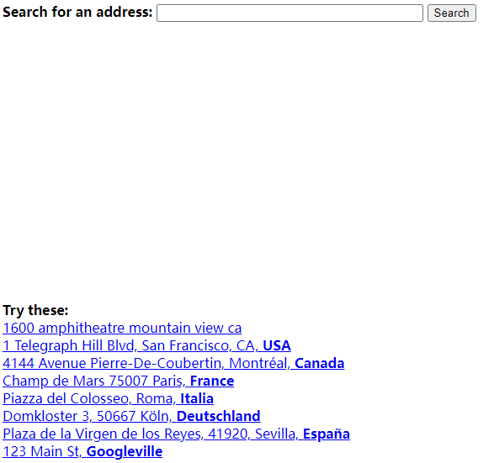
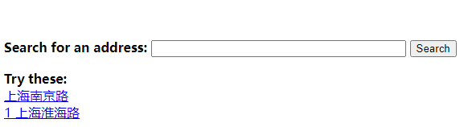

Code For Better_Hackthon
查询地点
查询地点
查询地点
添加标记

Slide 4
Code For Better_Hackthon
该工具通过使用googleMap的api进行地图的查询调用实现相关功能，借用googleMap的强大功能展现极强的使用力。
该作品成功实施后可以让更多的人更好的利用地图，让地图“活起来”，生动形象的为用户实现新时代的地图，让科技未来展现人们眼前。

Slide 5
Code For Better_Hackthon
作品介绍：应用场景
作品截图：至少 3 张
安装、编译指南等
团队介绍：团队成员、联系方式等 介绍作品使用了什么谷歌技术
作品带来什么价值，改变了生活的什么方面

Slide 6
Code For Better_Hackthon
谢谢观看
团队名称：wu
团队邮箱：2751165452@qq.com

